Slide 1
Урок математики
МБОУ Кружилинская СОШ
4 класс
Учитель: Мележик С.В.

Slide 2
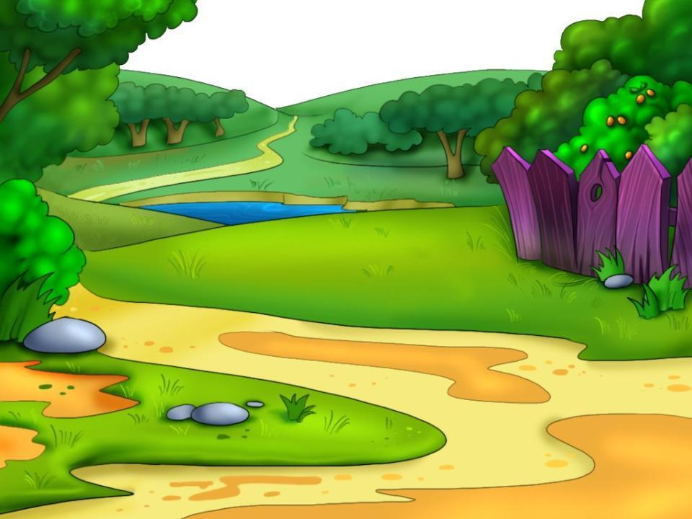
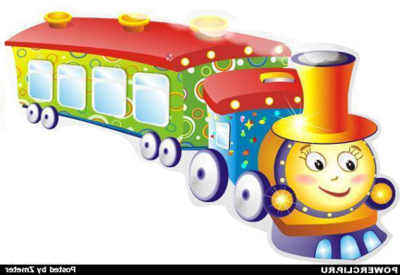
ЗАДАЧИ НА ДВИЖЕНИЕ

Slide 3




Устная разминка
Поезд прошел 80 км со скоростью 40 км/ч. Сколько времени он затратил?
Улитка проползла расстояние в 30 см за 6 минут. С какой скоростью ползла улитка?
Какой путь проехал велосипедист за 3 ч, двигаясь со скоростью 27 км/ч?

Slide 4



Чтобы узнать расстояние, нужно скорость умножить на время.
S=V·t
Чтобы узнать скорость, нужно расстояние разделить на время.
V=S:t
Чтобы узнать время, нужно расстояние разделить на скорость.
t=S:V

Slide 5
Игра-презентация «Лучший знаток»
Решение задач на движение

Slide 6
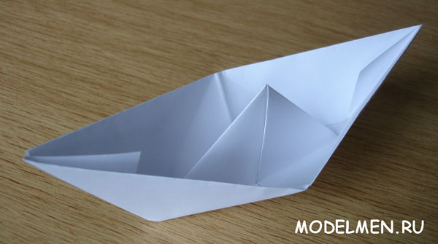
Бумажная лодочка проплывает по реке 3км за каждый час. Какова скорость течения воды в реке?
3км 3ч
3км/ч 300м

Slide 7
Человек прошел 15км за 3часа. С какой скоростью он шел?
12км/ч 45км/ч
5км/ч 18км/ч

Slide 8
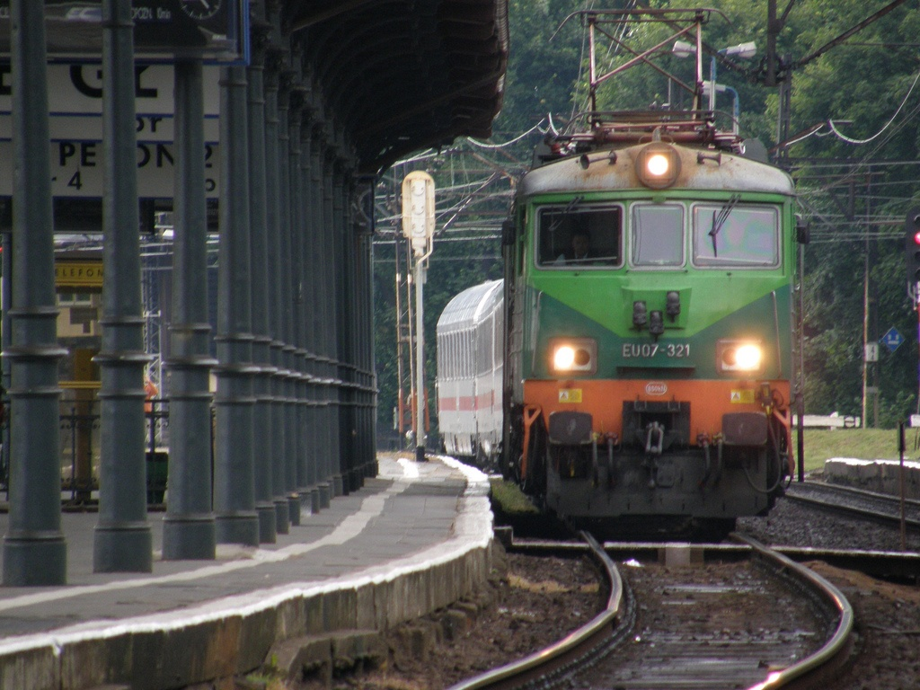
Скорый поезд шел без остановок 3ч. со скоростью 90км/ч. Сколько километров он прошел за это время?
270км 30км
93км 720км

Slide 9
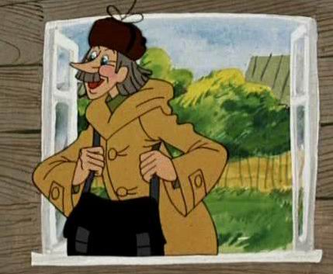
Почтальон прошел 1км за 10мин. С какой скоростью он шел?
….10км/мин 1км
10м/мин 100м/мин

Slide 10
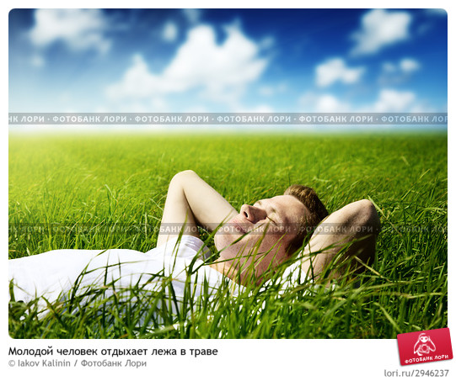
За какое время можно пройти 30км со скоростью 5км/ч, но сделать в пути остановку на 1 ч?
8ч 5ч
6ч 7ч

Slide 11
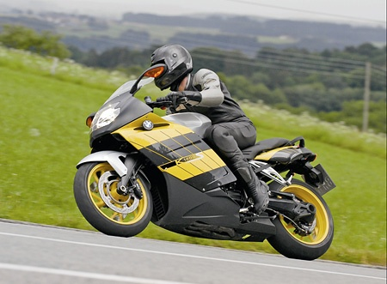
Мотоциклист ехал без остановок 2ч со скоростью 85км/ч. Сколько километров он проехал?
120км 170км
83км 87км

Slide 12
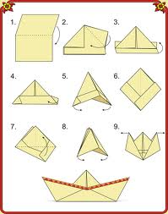
Ответ:
3км/ч

Slide 13
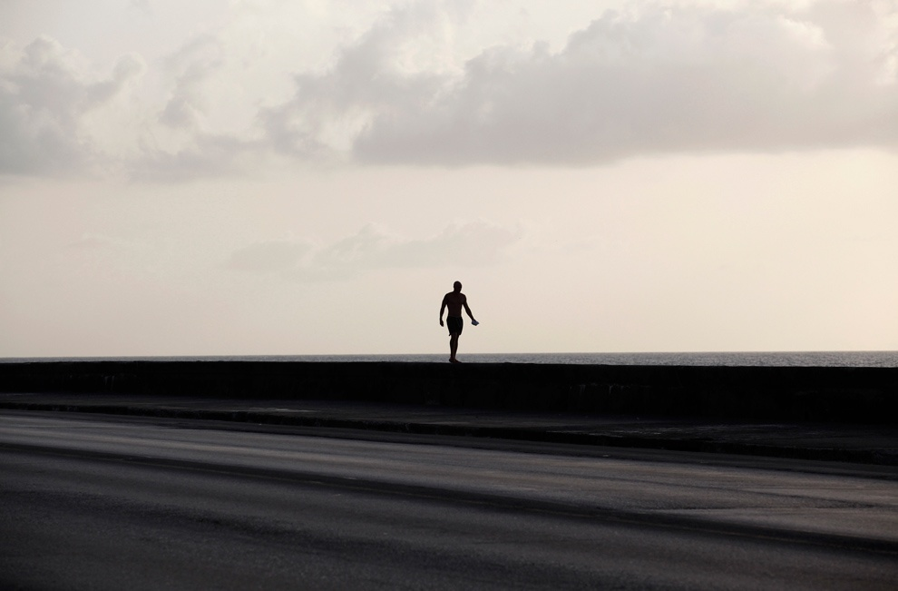
Ответ:
5км/ч

Slide 14
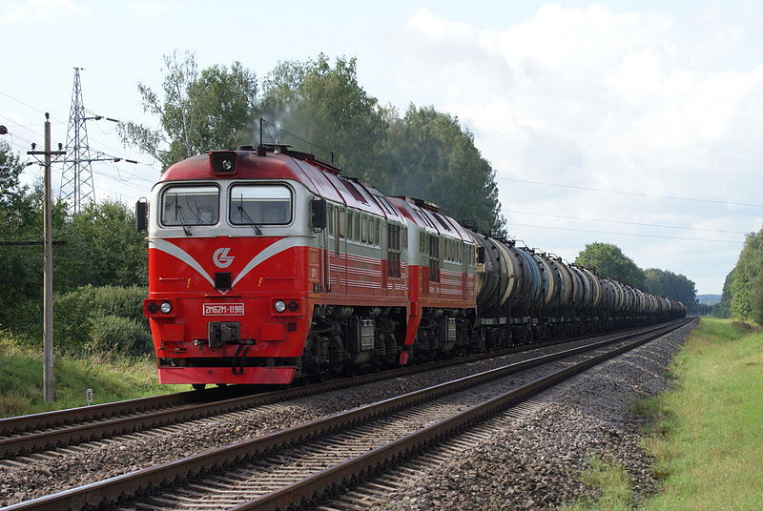
Ответ:
270км

Slide 15
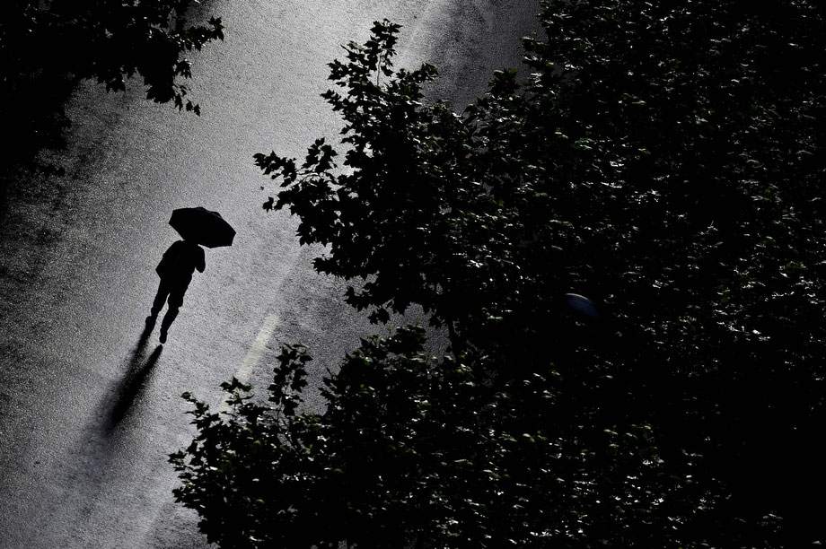
Ответ:
7ч

Slide 16
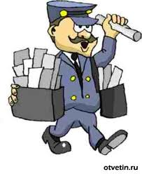
Ответ:
100м/мин

Slide 17
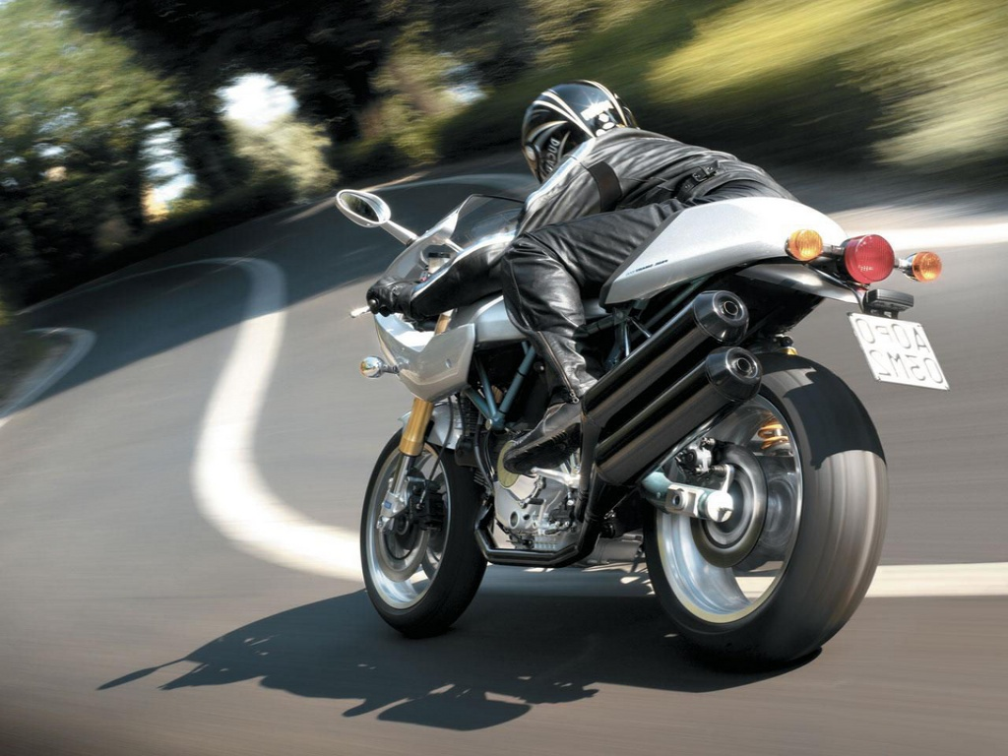
Ответ:
170км

Slide 18
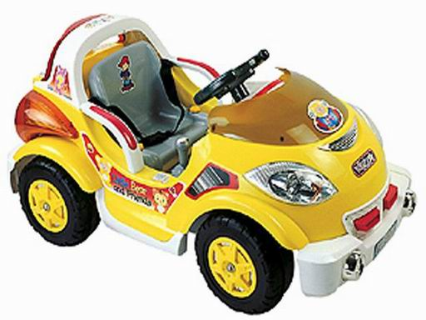
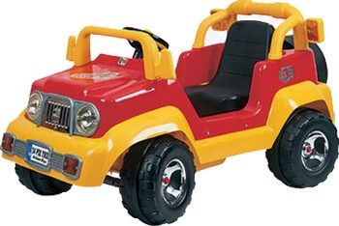
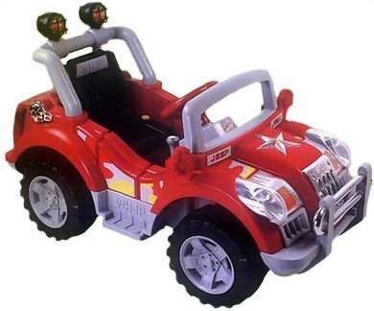
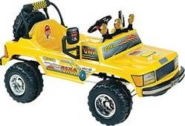
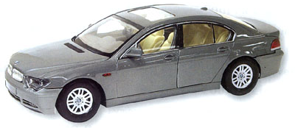


Slide 19
Мини-проект но тему:
Быстрая езда - это «плюс» или «минус»
для вашей семьи?

Slide 20
Цели и задачи проекта:
Исследовать ситуацию.
Выдвинуть гипотезу.
Создать модель математического расчёта.
4. Сочинить предложения-размышления по проблеме проекта.

Slide 21
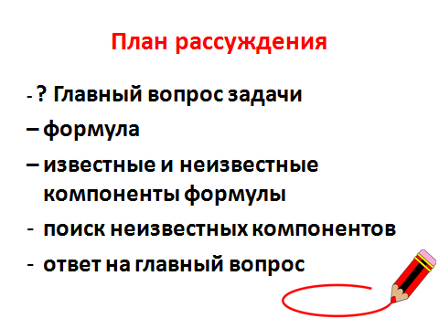

Slide 22

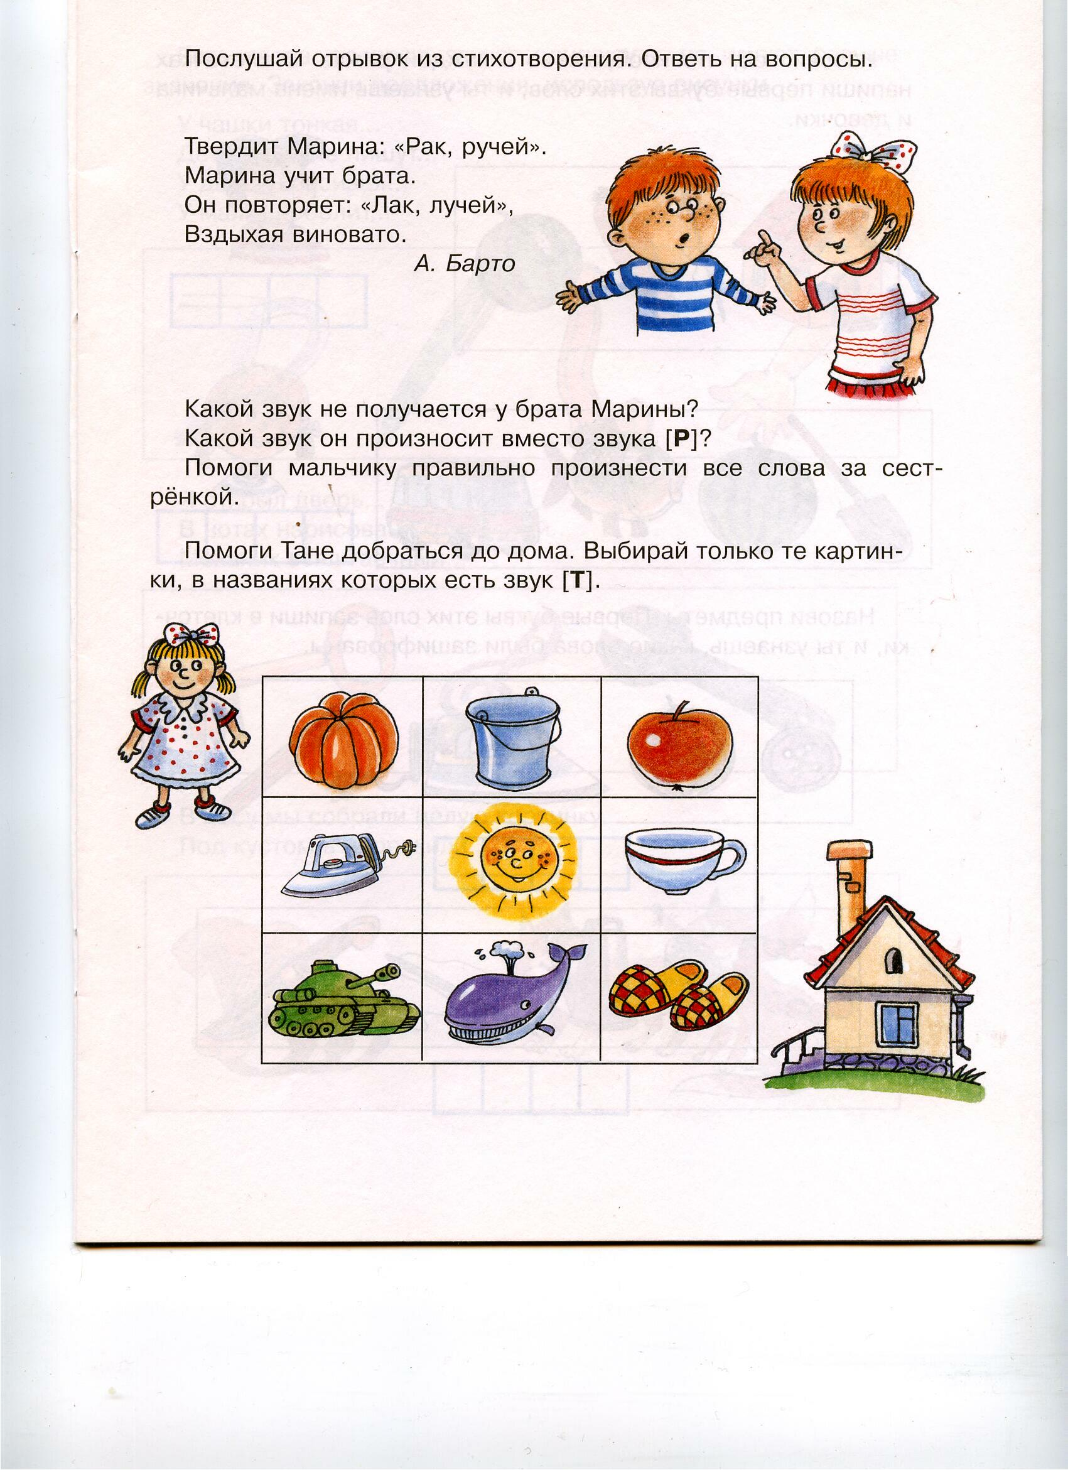




Из двух поселков выехали одновременно навстречу друг другу два велосипедиста и встретились через два часа. Один ехал со скоростью 15 км в час, а второй – со скоростью 18 км в час. Найти расстояние между поселками.
2часа
18 км/ч
15 км/ч
S = (V1 + V2 ) * t
?

Slide 23
Физминутка
Чтобы путь наш продолжать,
Детям надо отдых дать.
Поднимает руки класс - это раз.
Повернулась голова - это два.
Руки вниз, вперёд смотри - это три.
Руки в стороны пошире развернули на четыре.
С силой их к плечам прижать- это пять.
Всем ребятам тихо сесть - это шесть.

Slide 24
Стр.71 №255 №256
самостоятельная работа

Slide 25
Сегодня на уроке |  | узнал, открыл для себя…
 |  | научился, смог…
 |  | могу похвалить себя и своих одноклассников за …
Я

Slide 26
20 б и больше - 5
от 16 б до 20 - 4
от 12 б до 16 - 3
меньше 12 б - 2

Slide 27
Спасибо!
Молодцы!

Slide 28
Ссылки на Интернет - источники изображений
http://forum.materinstvo.ru/index.php?s=d0c1a26d8e62fe7927b9208c2de446cd&showforum=223- картинки
http://fantasyflash.ru/anime/index.php?kont=arrow&n=1 – анимированные стрелки
http://www.webman.ru/animation/main.htm -коллекция анимашек
http://fantasyflash.ru/index.php?&kontent=anime -анимашки

